Slide 1
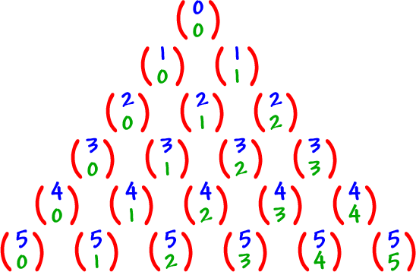
Kombinatorika (Bagian 2)
Bahan Kuliah
Matematika Diskrit
Program Studi Manajemen Informatika
Fakultas Vokasi - UNESA

Slide 2
Permutasi dan Kombinasi Bentuk Umum

Slide 4
!

Slide 5
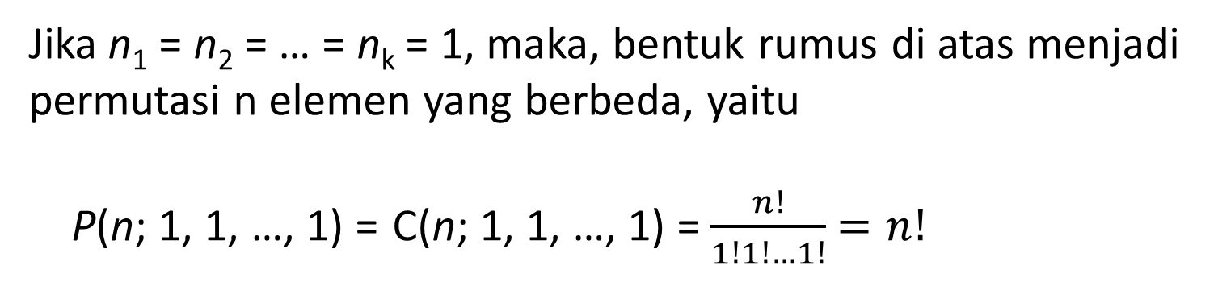
Jika n₁ = n₂ = … = n_{k} = 1, maka, bentuk rumus di atas menjadi
permutasi n elemen yang berbeda, yaitu
P(n; 1, 1, …, 1) = C(n; 1, 1, …, 1) = $\frac{n!}{1!1!…1!}$ $=n!$

Slide 6


Slide 7
Mangga Billy: BBBB, mangga Andi: AA, mangga Toni: TT

Slide 8
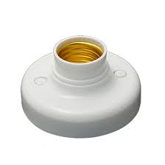

Slide 9
Kombinasi Dengan Pengulangan
Misalkan terdapat r buah bola yang semua berwarna sama dan tersedia n buah kotak.
Tinjau dua kasus berikut:
Jika masing-masing kotak hanya boleh diisi paling banyak satu buah bola, maka jumlah cara memasukkan bola: C(n, r).
Jika masing-masing kotak boleh lebih dari satu buah bola (tidak ada pembatasan jumlah bola), maka jumlah cara memasukkan bola adalah C(n + r – 1, r). Perhatikan bahwa
C(n + r – 1, r) = C(n + r –1, n – 1)

Slide 10
Contoh 13. Pada persamaan x₁ + x₂ + x₃ + x₄ = 12, x_{i} adalah bilangan bulat ≥ 0. Berapa jumlah kemungkinan solusinya?
Penyelesaian: ___ ___ ___ ___
x₁ x₂ x₃ x₄
Analogi: 12 buah bola akan dimasukkan ke dalam 4 buah kotak (dalam hal ini, n = 4 dan r = 12).
Bagilah keduabelas bola itu ke dalam tiap kotak. Misalnya, salah satu cara pembagiannya adalah sbb:
Kotak 1 diisi 3 buah bola (x₁ = 3)
Kotak 2 diisi 5 buah bola (x₂ = 5)
Kotak 3 diisi 2 buah bola (x₃ = 2)
Kotak 4 diisi 2 buah bola (x₄ = 2)
x₁ + x₂ + x₃ + x₄ = 3 + 5 + 2 + 2 = 12
Itu hanya salah satu solusinya. Semuanya ada sebanyak
C(n + r – 1, r)= C(4 + 12 – 1, 12) = C(15, 12) = 15!/(12! 3!) = 455
buah solusi.

Slide 11
Contoh 14: Berapa banyak solusi bilangan bulat x₁ + x₂ + x₃ + x₄ = 12 jika x₁ ≥ 2 dan x_{i} lainnya ≥ 0.
Penyelesaian:
Analogi: 12 buah bola akan dimasukkan ke dalam 4 buah kotak.
Namun karena x₁ ≥ 2, maka masukkan 2 bola terlebih dahulu ke dalam kotak x₁ agar x₁ dijamin terisi minimal 2 buah bola.
Bola yang tersisa adalah 12 – 2 = 10. Sepuluh bola ini dibagi lagi ke dalam 4 kotak (termasuk kotak x1).
Sekarang n = 4 dan r = 10, sehingga jumlah seluruh solusinya adalah sebanyak
C(4 + 10 – 1, 10) = C(13, 10) = 13!/(10! 3!) = 286
buah solusi.

Slide 12
Contoh 15. 20 buah apel dan 15 buah jeruk dibagin kepada 5 orang anak, tiap anak boleh mendapat lebih dari 1 buah apel dan jeruk, atau tidak sama sekali. Berapa jumlah cara pembagian yang dapat dilakukan?
Penyelesaian:
n = 5, r₁ = 20 (apel) dan r₂ = 15 (jeruk)
Membagi 20 apel kepada 5 anak: C(5 + 20 – 1, 20) cara,
Membagi 15 jeruk kepada 5 anak: C(5 + 15 – 1, 15) cara.
Jumlah cara pembagian kedua buah itu adalah
C(5 + 20 – 1, 20) × C(5 + 15 – 1, 15) = C(24, 20) × C(19, 15)

Slide 13
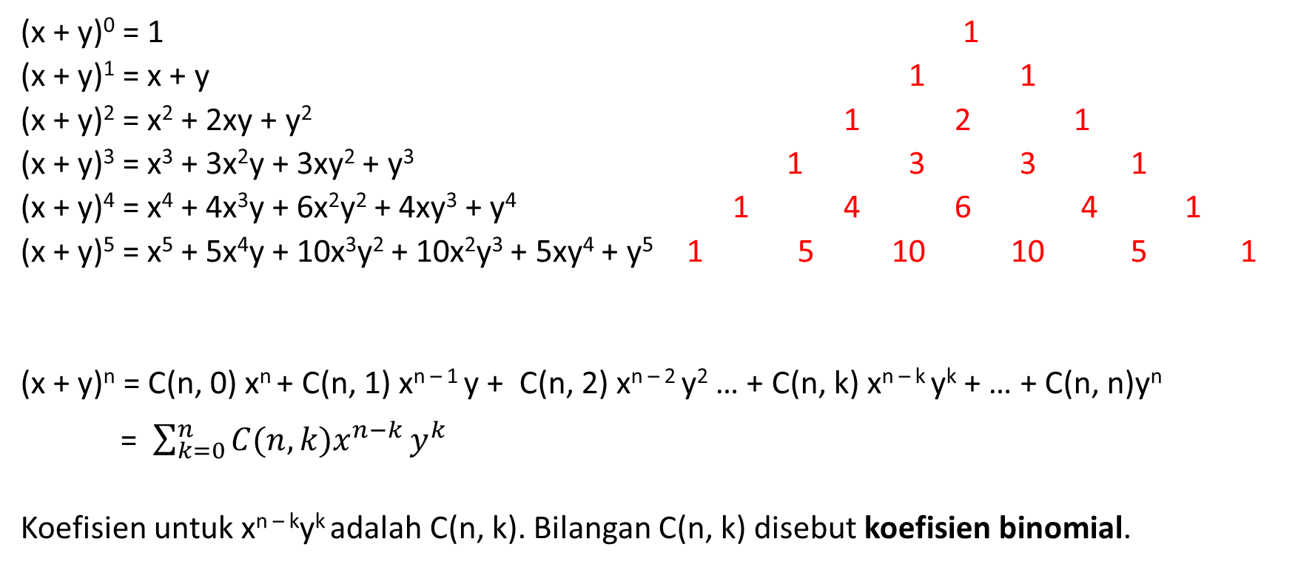
Koefisien Binomial
(x + y)⁰ = 1 1
(x + y)¹ = x + y 1 1
(x + y)² = x² + 2xy + y² 1 2 1
(x + y)³ = x³ + 3x²y + 3xy² + y³ 1 3 3 1
(x + y)⁴ = x⁴ + 4x³y + 6x²y² + 4xy³ + y⁴ 1 4 6 4 1
(x + y)⁵ = x⁵ + 5x⁴y + 10x³y² + 10x²y³ + 5xy⁴ + y⁵ 1 5 10 10 5 1
(x + y)^{n} = C(n, 0) x^{n} + C(n, 1) x^{n – 1} y + C(n, 2) x^{n – 2} y² … + C(n, k) x^{n – k} y^{k} + … + C(n, n)y^{n}
= $\sum_{k=0}^{n}{C(n,k)x^{n−k}}y^{k}$
Koefisien untuk x^{n – k}y^{k} adalah C(n, k). Bilangan C(n, k) disebut koefisien binomial.

Slide 14
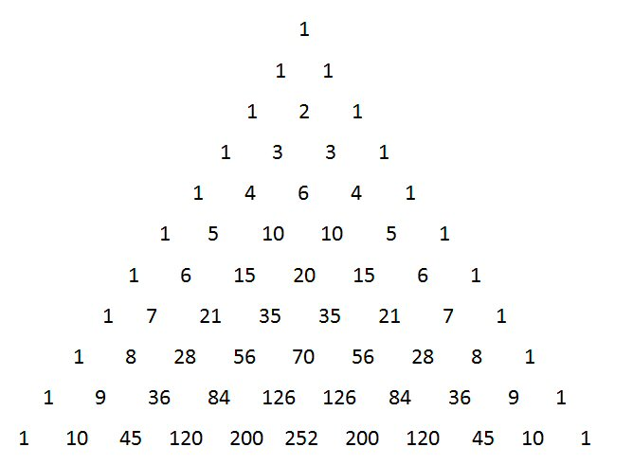
Segitiga Pascal

Slide 15
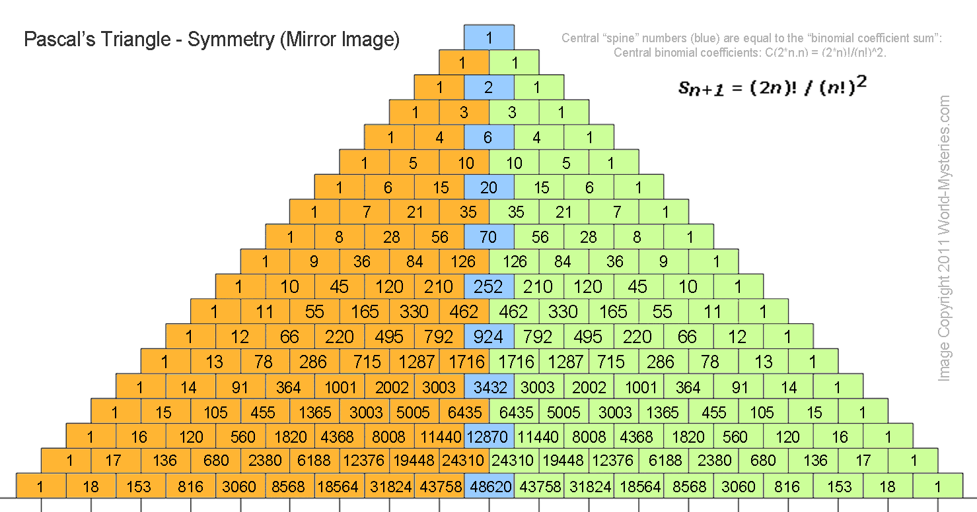

Slide 16
(x + y)^{n} = C(n, 0) x^{n} + C(n, 1) x^{n – 1} y + C(n, 2) x^{n – 2} y² … + C(n, k) x^{n – k} y^{k} + … + C(n, n)y^{n}

Slide 17
(x + y)^{n} = C(n, 0) x^{n} + C(n, 1) x^{n – 1} y + C(n, 2) x^{n – 2} y² … + C(n, k) x^{n – k} y^{k} + … + C(n, n)y^{n}

Slide 18
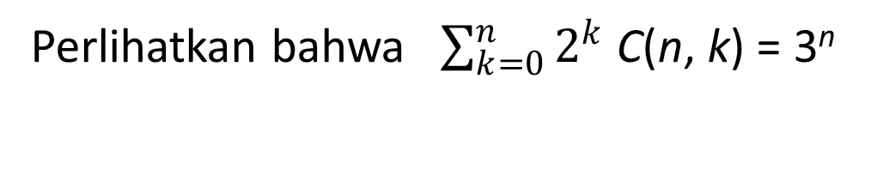
Perlihatkan bahwa $\sum_{k=0}^{n}{2^{k}}$ C(n, k) = 3^{n}
Latihan:

Slide 19
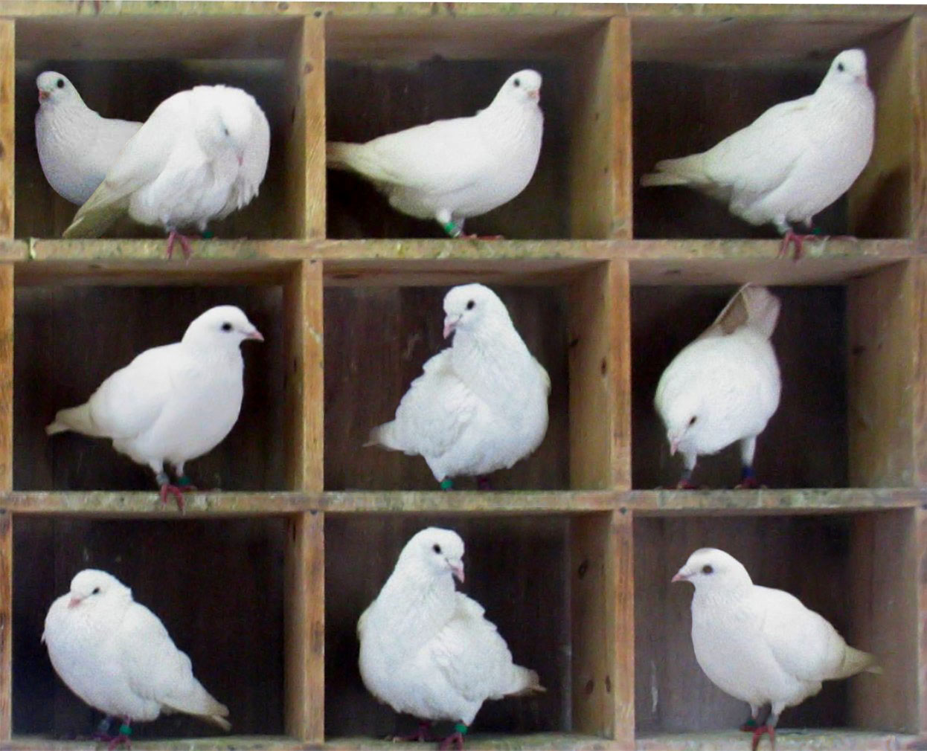
Pigeonhole Principle
Pigeonhole principle = prinsip sarang burung merpati

Slide 20
Prinsip Sarang Merpati. Jika n + 1 atau lebih objek ditempatkan di dalam n buah kotak, maka paling sedikit terdapat satu kotak yang berisi dua atau lebih objek.
Bukti: Misalkan tidak ada kotak yang berisi dua atau lebih objek. Maka, total jumlah objek paling banyak adalah n. Ini kontradiksi, karena jumlah objek paling sedikit n + 1.

Slide 21
Prinsip sarang merpati, jika diterapkan dengan baik, akan memberikan hanya objek-objek yang ada, dan bukan memberitahukan bagaimana mencari objek tersebut dan berapa banyak.
Pada masalah sarang burung merpati, prinsip ini tidak memberitahukan di sarang merpati mana yang berisi lebih dari satu ekor merpati.

Slide 22
Contoh 19. Dari 27 orang mahasiswa, paling sedikit terdapat dua orang yang namanya diawali dengan huruf yang sama, karena hanya ada 26 huruf dalam alfabet.
Jika kita menganggap 27 huruf awal dari nama-nama mahasiswa sebagai merpati dan 26 huruf alfabet sebagai 26 buah sarang merpati, kita bisa menetapkan pemasangan 27 huruf awal nama ke 26 huruf alfabet seperti halnya pemasangan merpati ke sarang merpati.
Menurut prinsip sarang merpati, beberapa huruf awal alfabet dipasangkan dengan paling sedikit dua huruf awal nama mahasiswa.

Slide 23
Contoh 20. Misalkan terdapat banyak bola merah, bola putih, dan bola biru di dalam sebuah kotak. Berapa paling sedikit jumlah bola yang diambil dari kotak (tanpa melihat ke dalam kotak) untuk menjamin bahwa sepasang bola yang berwarna sama terambil?
Penyelesaian:
Jika setiap warna dianggap sebagai sarang merpati, maka n = 3. Karena itu, jika orang mengambil paling sedikit n + 1 = 4 bola (merpati), maka dapat dipastikan sepasang bola yang berwarna sama ikut terambil. Jika hanya diambil 3 buah, maka ada kemungkinan ketiga bola itu berbeda warna satu sama lain. Jadi, 4 buah bola adalah jumlah minumum yang harus diambil dari dalam kotak untuk menjamin terambil sepasang bola yang berwarna sama.

Slide 24
Prinsip Sarang Merpati yang Dirampatkan. Jika M objek ditempatkan di dalam n buah kotak, maka paling sedikit terdapat satu kotak yang berisi minimal ⎡M/n⎤ objek.
Contoh 21. Di antara 50 orang mahasiswa, terdapat paling sedikit ⎡50/12⎤ = 5 orang yang lahir pada bulan yang sama.

Slide 25
Contoh 22. Tinjau kembali Contoh 20. Berapa paling sedikit jumlah bola yang harus diambil dari dalam kotak sehingga 3 pasang bola yang setiap pasangnya berwarna sama terambil?
Penyelesaian:
Tiga pasang bola yang setiap pasang berwarna sama berarti semuanya 6 buah bola. Pada masalah ini, n masih tetap sama dengan 3 (yaitu jumlah warna), dan kita perlu mengambil paling sedikit M buah bola untuk memastikan bahwa ⎡M/3⎤ = 6 bola mengandung setiap pasang bola yang berwarna sama.
Nilai M = 3 ⋅ 5 + 1 = 16. Jika kita hanya mengambil 15 bola, maka mungkin saja hanya terambil 2 macam bola yang berwarna sama.
Jadi, jumlah 16 buah bola adalah jumlah minimal yang perlu kita ambil dari dalam kotak untuk memastikan bahwa 3 pasang bola yang setiap pasang berwarna sama terambil.

Slide 26
TAMAT

